Slide 1












Introducción
a Sistemas
Operativos

Slide 2
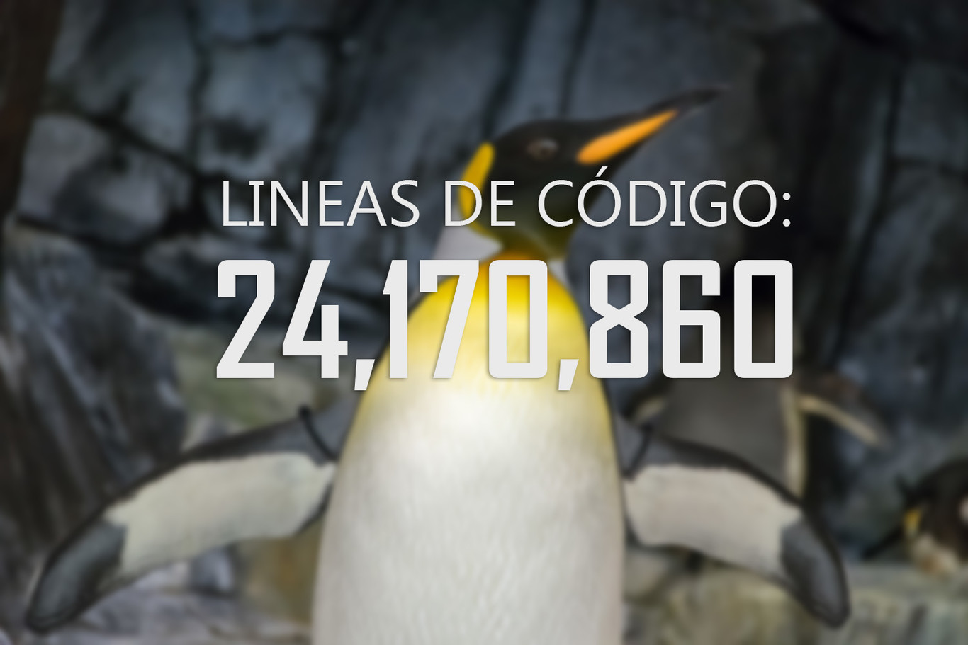
Sistemas Operativos
Un sistema operativo es el software o programa más importante (y grande) que se ejecuta en una computadora
Administrar la ejecución de programas.
Interfaz para usuario y programadores.
● Administración de los recursos de HW y SW.
● Administrar los dispositivos de E/S.
● Administrar los archivos.
● Comunicación entre programas.
● Asignación de recursos.
● Protección y Seguridad.
El S.O. es el primer programa que ejecuta una CPU, ya que para administrar los programas, debe ejecutarse primero.
El S.O. se administra a sí mismo.

Slide 3




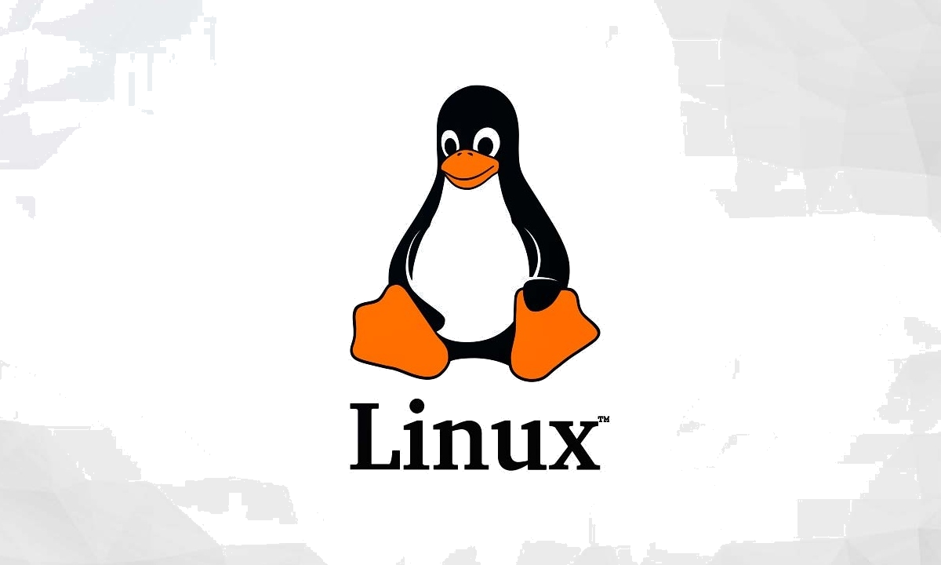








Sistemas Operativos y
Distribuciones

Slide 4

Sistemas Operativos y
Distribuciones
S.O. -> Kernel (núcleo)
Distribución -> Aplicaciones periféricas.
Linux, Windows, Android
Ubuntu, Xubuntu, Debian, etc
Las distribuciones pueden tener características y funcionalidades específicas destinadas a distintos usuarios o entornos.
El Kernel compone las funciones del S.O, usualmente el usuario no las ve.

Slide 5
Evolución de sistemas operativos
● Procesamiento en serie.
● Sistemas en lotes sencillos.
● Sistemas en lotes multiprogramados.
● Sistemas de tiempo compartido.
Monoprogramados
Multiprogramados
Programa A
Programa B
Ejecuta
Espera
Ejecuta
Ejecuta
Espera
Ejecuta

Slide 6
Evolución de sistemas operativos
● Procesamiento en serie.
● Sistemas en lotes sencillos.
● Sistemas en lotes multiprogramados.
● Sistemas de tiempo compartido.
Monoprogramados
Multiprogramados
Programa A
Ejecuta
Espera
Ejecuta
Programa B
Espera
Ejecuta
Espera
Ejecuta
Espera

Slide 7
Capas de una computadora
Destinados a:
Ejemplo con Ubuntu:
Usuario final
Aplicaciones
Firefox, Chrome
Utilidades
Interface, Consola,
Compilador
Programador
Sistema Operativo (Kernel)
Linux
Diseñador del Sistema
Operativo
Hardware

Slide 8


Llamadas al Sistema
“Syscalls”
Es algo que un programa le va a pedir al S.O. que haga porque no lo puede hacer solo
Funciones incluidas en el kernel o sistema operativo (SO).
Utilizadas para solicitar un servicio al SO (Hacen que se ejecute)
Suelen ser utilizadas a través de una API por medio de wrappers.
Syscall: Write
Wrapper: Printf

Slide 9

Modos de Ejecución
Modo Kernel:
Puede ejecutar instrucciones privilegiadas y NO privilegiadas.
¡Solo el SO puede ejecutar en este modo!
Modo Usuario:
Sólo puede ejecutar instrucciones NO privilegiadas.
Syscalls
Interrupción
Cambiar a Modo Kernel
(Dar paso a que ejecute el Sistema Operativo)
El Sistema Operativo es el encargado de la administración de los programas, pero si hay uno ejecutándose no puede meterse de prepo.

Slide 10

Modos de Ejecución
MODO USUARIO
Ejecución de programa de usuario
Solicita syscall
Retorna de syscall
MODO KERNEL
Ejecuta syscall
Ocurre una Interrupción
MODO USUARIO
Ejecución de programa de usuario
Retorna de Interrupción
MODO KERNEL
Atiende Interrupción

Slide 11
Modos de Ejecución
Cambios de Contexto/Proceso (Process Switch)
De Modo Kernel a Modo Usuario.
De Modo Usuario a Modo Kernel.
K
U
K
U
K
U
K
U
K
SO
APP(A)
SO
APP(B)
SO
APP(B)
SO
APP(A)
SO
Tiempo
Syscall o Interrupción
K
U
K
U
K
U
U
K
SO
APP(A)
SO
APP(B)
SO
APP(B)
APP(A)
SO
Tiempo
Syscall o Interrupción

Slide 12











Modos de Ejecución
Últimas Consideraciones
Modo Kernel a Usuario
Cambio de Modo
Modo Usuario a Kernel
Implica 2
Cambia por
Cambio de Contexto/Proceso
Syscall
Interrupción
Ocurren en
U
K
U
Modo Usuario
Modo Kernel
APP(A)
SO
APP(B)

Slide 13

¿Preguntas?

